Slide 1
Aplicación de las pruebas Saber Pro y TyT Universidad de Nariño Vicerrectoría Académica
INSTITUCIÓN ACREDITADA EN ALTA CALIDAD
Resolución MEN N°000022 de 11 de enero del 2023

Slide 2
De acuerdo a la Ley 1324 de 2009 y el Decreto 3963 del 14 de octubre de 2009, donde se reglamentan los exámenes de calidad de la educación superior e informa que todos los estudiantes que hayan aprobado el 75% de los créditos académicos correspondientes a su programa o que tengan previsto graduarse en el año siguiente, independientemente del programa que cursen, deberán presentar el examen “Saber Pro o TyT”, ya que este es requisito indispensable para obtener el título profesional o de Técnico Profesional y Tecnólogo.
Reglamentación

Slide 3
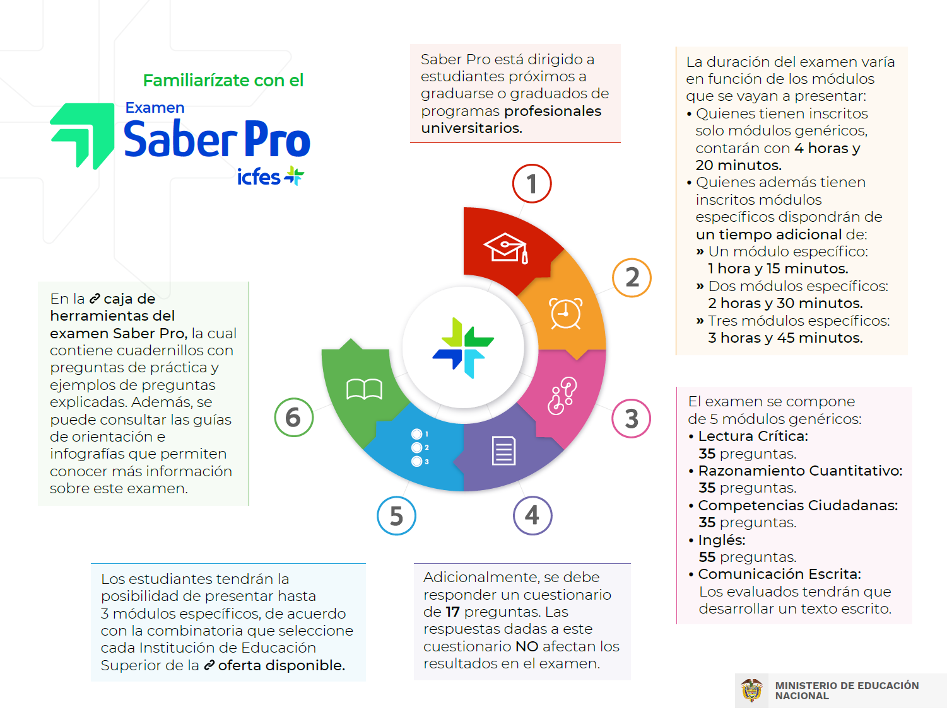
Infografía examen Saber Pro
https://www.icfes.gov.co/evaluaciones-icfes/acerca-del-examen-saber-pro/

Slide 4
Infografía examen Saber TyT
https://www.icfes.gov.co/evaluaciones-icfes/examen-saber-tyt/

Slide 5
Modalidades de presentación de la prueba
Saber Pro y TyT
Exámenes presentados en Colombia: Modalidad electrónica, en lápiz y papel en sitio designado por el ICFES.
Exámenes presentados en el exterior: Modalidad electrónica, en casa.

Slide 6
Consulta de estudiantes habilitados para presentar la prueba Saber Pro y TyT
Consulta de habilitados en el Sistema de Estadística de la Universidad de Nariño:

Slide 7
Etapas de Pre-registro por parte de la IES
Pre-registro de programas por parte de las IES: Este proceso es realizado por la IES a través de la Vicerrectoría Académica, en esta etapa se hace la elección de combinatorias específicas, las cuales pueden ser consultadas a través del siguiente enlace:
https://www.icfes.gov.co/wp-content/uploads/2025/02/26-Diciembre_Oferta-de-Combinatorias-Saber-Pro-2025-1.pdf
Fechas de Pre-registro de programas: según fechas informadas en la Circular emitida por Vicerrectoría Académica y acorde con el cronograma del ICFES
Pre-registro de estudiantes por parte de las IES: Esta etapa es realizada por las (os) secretarias (os) de programa académico, una vez se surta este proceso a cada estudiante le llegará a su correo electrónico registrado las credenciales (Usuario y Contraseña) y enlace de acceso a la plataforma PRISMA, para lo cual es necesario que accedan a través del enlace enviado y así den inicio al proceso de registro, se aclara que este registro es responsabilidad del estudiante.
Fechas de Pre-registro de estudiantes: según fechas informadas en la Circular emitida por Vicerrectoría Académica y acorde con el cronograma del ICFES

Slide 8
Pre-registro de estudiantes por la opción carga masiva
Paso a paso para el proceso de Pre-registro a la prueba Saber Pro y TyT de estudiantes, el cual puede ser consultado a través del siguiente enlace:
https://www.youtube.com/watch?v=vEpO9Hmd-IM

Slide 9
Importante
Se recuerda que el REGISTRO en la plataforma PRISMA es únicamente responsabilidad del estudiante y la universidad no se hace responsable por información errónea o datos mal diligenciados en este trámite. La generación del recibo se realizará una vez termine el proceso de registro, en caso de presentar alguna dificultad por favor llamar a la línea de atención habilitada por el ICFES al 601 9156101 o a través del canal de PQRSDF.

Slide 10
Curso orientativo prueba Saber Pro y TyT
Con el fin de brindar un acercamiento para presentación a las pruebas Saber Pro y TyT se han formulado unos cursos orientativos, aquí encontrarán información relacionada con las pruebas establecidas por el ICFES, simulacros de los exámenes y clases orientativas en las competencias genéricas que se evalúan en las pruebas y que pueden acceder a través del siguiente enlace:
https://aulavirtual.udenar.edu.co/course/view.php?id=1512
Para acceder al curso el estudiante debe iniciar sesión en el aula virtual con su usuario y contraseña, y seguir las instrucciones que allí se indican; la clave para matrícula a dicho curso es: SABERPRO2025A
Para soporte técnico, puede comunicarse con la coordinación del curso, mediante la línea telefónica 7244309 Ext.:2020.

Slide 11
Gracias

